Slide 1
kecerdasan komputasional
Eksplorasi Data Permainan League of Legends

Slide 2
DAFTAR ISI
01
02
03
PERKENALAN
EKSPLORASI
Perkenalan Anggota dan Pembahasan
Eksplorasi data
PREDIKSI
Prediksi Akurasi data

Slide 3
muhamad haris W
kenji hikmatullah
05111840000029
M RIDHO DAFFA ARDISTA
05111840000074
05111840000065

Slide 4
Eksplorasi data permainan league of legends

Slide 5
Rumusan Masalah
Apa algoritma yang paling cocok untuk memprediksi dataset tersebut ?
Fitur apakah yang paling kurang mempengaruhi keputusan ?
Bagaimana distribusi dari target dataset?

Slide 6
GAMBARAN dATA
Data yang digunakan berupa data histori permainan yang sudah terjadi pada platform permainan League of Legends pada setiap frame-nya
Terdapat 59 kolom
Terdapat > 240 ribu baris
Terdapat ± 25 ribu unique gameId

Slide 7
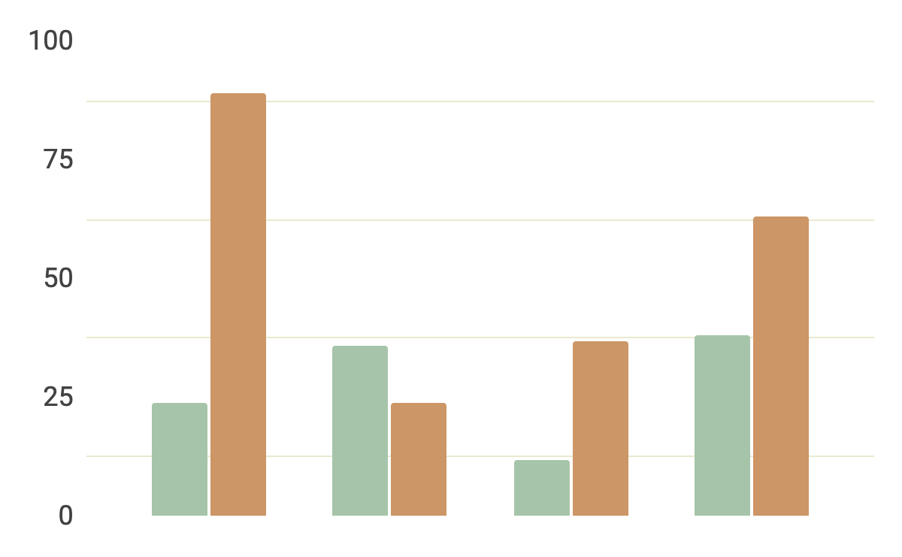
Kolom utama
GAMEID
Id unik pada suatu permainan
haswon
Apakah menang atau kalah
Pada eksplorasinya, data akan grouped by gameId

Slide 8

jumlah game id
Ada sebanyak 24.912 unique gameId yang berarti ada > 24 ribu permainan di dalam dataset

Slide 9
NUMERICAL FEATURES
Fitur-fitur bertipe numerik yang kontinu. Pada fitur-fitur ini, eksplorasi dilakukan dengan mencari nilai rata-ratanya pada frame terakhir dan rata-ratanya pada keseluruhan frame

Slide 10
pengaruh gold difference pada frame terakhir
Pada permainan yang menang, rata-rata nilai goldDiff pada frame terakhir adalah 8414.76
Sedangkan pada permainan yang kalah adalah 3903.85

Slide 11
pengaruh FITUR gold difference
Pada permainan yang menang, rata-rata nilai goldDiff adalah -8648.03
Sedangkan pada permainan yang kalah adalah -3883.72

Slide 12
pengaruh EXP DIFFERENCE pada frame terakhir
Pada permainan yang menang, rata-rata nilai expDiff pada frame terakhir adalah 8307.14
Sedangkan pada permainan yang kalah adalah -9195.36

Slide 13
pengaruh FITUR EXP difference
Pada permainan yang menang, rata-rata nilai expDiff adalah 3232.13
Sedangkan pada permainan yang kalah adalah -3596.70

Slide 14
pengaruh kills pada frame terakhir
Pada permainan yang menang, rata-rata nilai kills pada frame terakhir adalah 30.72%
Sedangkan pada permainan yang kalah adalah 17.82%

Slide 15
pengaruh FITUR kills
Pada permainan yang menang, rata-rata nilai kills adalah 20.15%
Sedangkan pada permainan yang kalah adalah 12.83%

Slide 16
pengaruh deaths pada frame terakhir
Pada permainan yang menang, rata-rata nilai deaths pada frame terakhir adalah 19.70%
Sedangkan pada permainan yang kalah adalah 12.54%

Slide 17
pengaruh FITUR deaths
Pada permainan yang menang, rata-rata nilai deaths adalah 31.14%
Sedangkan pada permainan yang kalah adalah 17.97%

Slide 18
pengaruh assists pada frame terakhir
Pada permainan yang menang, rata-rata nilai assists pada frame terakhir adalah 44.74%
Sedangkan pada permainan yang kalah adalah 22.38%

Slide 19
pengaruh FITUR assists
Pada permainan yang menang, rata-rata nilai deaths adalah 28.85%
Sedangkan pada permainan yang kalah adalah 16.25%

Slide 20
BOOLEAN FEATURES
Fitur-fitur yang hanya bisa bernilai 1 (true) atau 0 (false). Eksplorasi dilakukan dengan mencari rata-rata persentase data yang bernilai true.

Slide 21
pengaruh FITUR IS FIRST TOWER
Pada permainan yang menang, rata-rata persentase isFirstTower bernilai true adalah 70.44%
Sedangkan pada permainan yang kalah adalah 45.78%

Slide 22
pengaruh FITUR IS FIRST blood
Pada permainan yang menang, rata-rata persentase isFirstBlood bernilai true adalah 99.96%
Sedangkan pada permainan yang kalah adalah 99.56%

Slide 23
pengaruh FITUR killed fire drake
Pada permainan yang menang, rata-rata persentase killedFireDrake bernilai true adalah 32.49%
Sedangkan pada permainan yang kalah adalah 16.14%

Slide 24
pengaruh FITUR destroyed top inhibitor
Pada permainan yang menang, rata-rata persentase destroyedTopInhibitor bernilai true adalah 3.23%
Sedangkan pada permainan yang kalah adalah 0.44%

Slide 25
COMBINED BOOLEAN FEATURES
Fitur-fitur yang merupakan gabungan dari beberapa fitur boolean. Eksplorasi dilakukan dengan mencari rata-rata dari setiap hasil eksplorasi fitur anggota.

Slide 26
pengaruh FITUR-FITUR terkait KILLEd
Pada permainan yang menang, rata-rata persentase fitur-fitur terkait killed bernilai true adalah 26.54%
Sedangkan pada permainan yang kalah adalah 14.4%

Slide 27
pengaruh FITUR-FITUR terkait DESTROYED
Pada permainan yang menang, rata-rata persentase fitur-fitur terkait destroyed bernilai true adalah 16.50%
Sedangkan pada permainan yang kalah adalah 6.67%

Slide 28
distribusi target dataset
haswon true
50.33%
haswon false
49.66%
Berdasarkan hasil eksplorasi, distribusi taget dataset cenderung seimbang

Slide 29

Decision Tree
Model prediksi menggunakan struktur pohon atau struktur hirarki

Slide 30
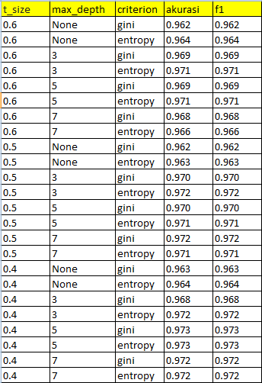

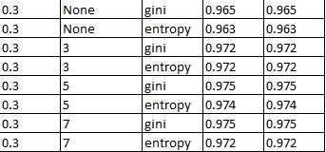
HASIL tEST MENGGUNAKAN ALGORITMA DECISION TREE
Didapat akurasi terbaik pada t_size 0.3, max_depth 5, criterion gini, dengan akurasi 0.9753813219159754

Slide 31
KNN

Slide 32
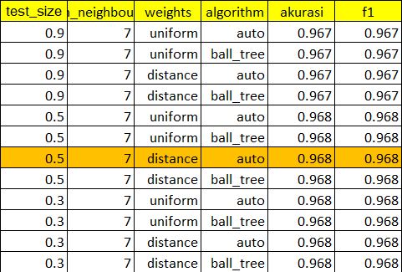
Hasil Test dan train dengani beberapa variasi
Akurasi terbaik ada test_size 50%, n_neighbour 7, weight distance, algorithm auto, akurasi 0.968

Slide 33
SVM

Slide 34
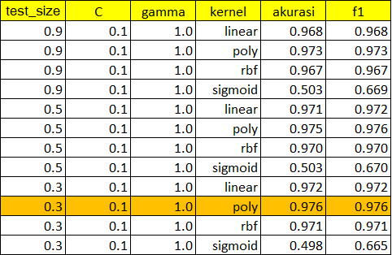
Hasil Test dan train dengani beberapa variasi
Akurasi terbaik ada test_size 30%, C 0.1, gamma 1.0, kernel poly, akurasi 0,976

Slide 35
DEEP LEArning
Menggunakan CNN dengan framework Keras

Slide 36
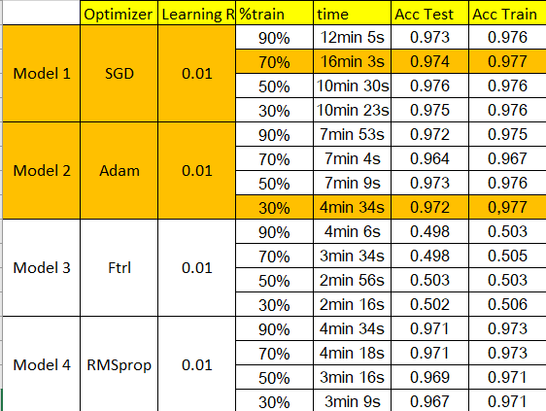
Hasil Test dan train dengani beberapa variasi
NB : Time disini yang dimaksud adalah early stopping untuk menghentikan iterasi ketika setelah beberapa iterasi akurasi tidak bertambah

Slide 37
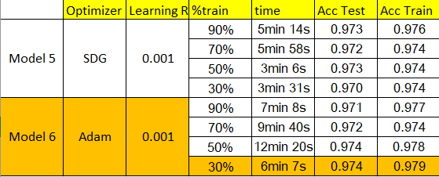
Karena tingkat akurasi pada Optimizer SGD dan Adam relatif paling besar, maka kami melakukan test menggunakan learning rate yang berbeda
Sehingga untuk sementara tingkat akurasi yang paling baik diperoleh pada data train 30 %, optimizer Adam, learning rate 0.001, diperoleh Akurasi Test 0.974 dan Akurasi Train 0.979

Slide 38
Kesimpulan
Algoritma yang paling baik digunakan untuk melakukan prediksi pada dataset ini adalah Deep Learning karena data dan fiturnya cukup banyak
Fitur yang paling kurang mempengaruhi adalah isFirstBlood
Distribusi target dataset cenderung seimbang. HasWon dari 50% data bernilai true dan 50% lainnya bernilai false.

Slide 39
LIST OF REFERENCES
https://www.kaggle.com/bobbyscience/league-of-legends-soloq-ranked-games

